Slide 1
Источно питање,
велике силе
и
балкански народи
Напомена: Учити тезе исписане белим и жутим словима

Slide 2
Велике силе-државе које могу да утичу на међународне прилике:
Аустрија,
Русија,
Велика Британија,
Француска,
(Пруска)Немачка;
Балкан=
Шумовита планина
Балканско полуострво је назавано
по планини Балкан=Стара планина

Slide 3
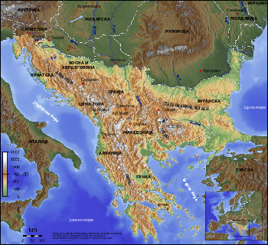
Балканско полуострво (осветљени део)

Slide 4
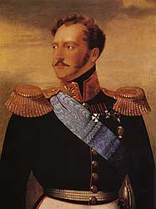
Источно питање – питање опстанка европске Турске (на Балкану )/19.век
Турска-,,Болесник на Босфору“( руски цар Николај I)
Жеље великих сила за решaвење источног питања :
Аустрија –потискивање Турске и ширење на Балкан
Немачка-преко Балкана на Блиски исток=продор
на Исток
Жандарм Европе (1825-1855)
Русија-заузети Цариград (вратити православни крст на Свету Софију), и мореузе :Босфор и Дарданеле (слободан пролаз из Црног у Средоземно море)
Велика Британија и Француска- опстанак Турске (да се не би на Балкан прошириле А-У или Русија)
Турска- опстанак на Балкану -,,Османско царство,Османлијама“

Slide 5
Балкански хришћани:
,,Балкан, балканским народима“
( истерати Турке и основати независне државе)
Грчка револуција (1821-1829)
Подстакнути Првим српским устанком Грци су 1814.у
Одеси основали Друштво пријатеља (Хетерија) да
припреми ослобођење Грка од Турака.
Хетерија је организовала побуну у Влашкој и Молдавији која се пренела у Грчку 1821. Ратовало се 8 година највише на Пелопонезу,
и поред храбрости Грка турска војска је побеђивала, али Европа крши принципе Свете алијансе и помаже Грцима због античке прошлошсти.Рат је завршен 1829.поразом Турске од Русије миром у Једрену =Грчка 1830.постаје прва независна држава на Балкану,а Србија, Црна Гора и Румунија добијају аутономију.

Slide 6
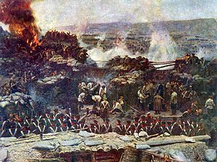
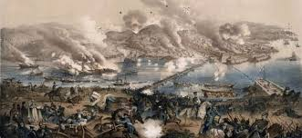
Кримски рат (1853-1856)
Највећи европски рат после Наполеона
До рата је дошло јер је Русија тражила од Турске посебне привилегије у ,,светим местима” у Палестини али их није добила .
У рат на страни Турске улазе Енглеска, Француска и Сардинија из страха од руске превласти на Истоку . Рат је вођен на Криму где су савезници нанели Русији одлучујући пораз код Севастопоља.
Париски мир 1856: Русији се забрањује да излази из Црног мора, одузима део Бесарабије и право покровитељства над Влашком ,Mолдавијом и Србијом.
Потискивање Русије са Балкана.
Битка код Севастопоља 1856.

Slide 7
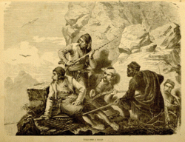
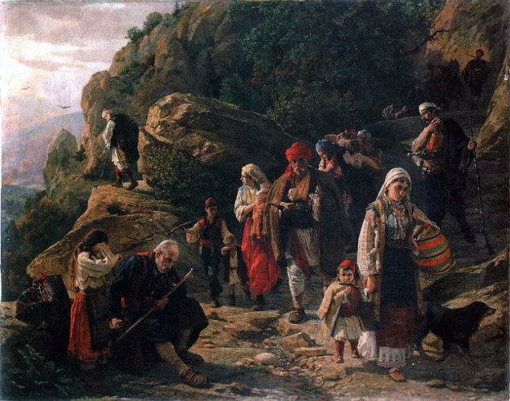
Велика источна криза (1875-1878):
1875. Херцеговачки устанак Срба -Невесињска пушка
Устанике помагале Србија и Црна Гора али је Русија БиХ препустила Аустрији за мореузе.
Херцеговачки бегунци
Вођа устаника у Херцеговини-Мића Љубобратић,
а у Босни-Петар Петровић Пеција и Голуб Бабић.

Slide 8
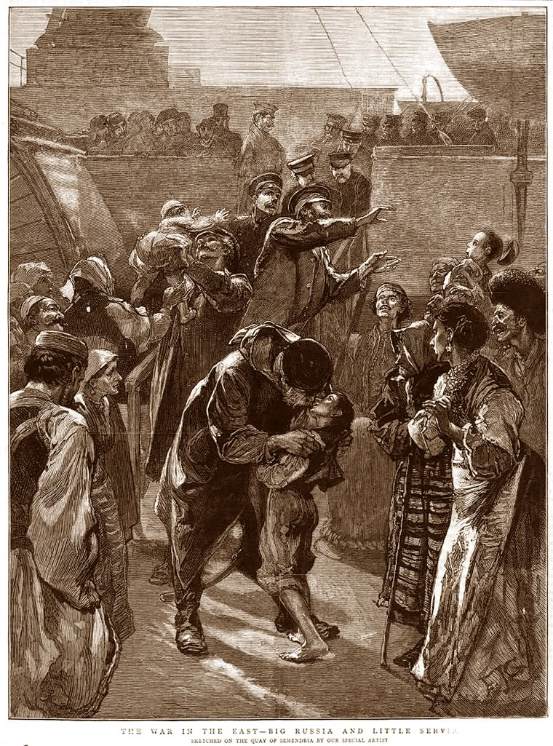
Србија ,Ц. Гора и Русија у рату са Турском (1876-1878)
Стижу руски добровољци

Slide 9
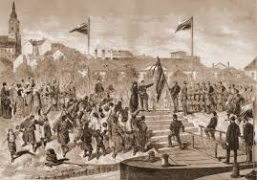
Полазак кнеза Милана Обреновића у рат, 1856.

Slide 11
Санстефански мир 1878.крај рата: Србија, Црна Гора и Румунија добијају независност, Русија штити аутономију Велике Бугарске. Аутономија БиХ у оквиру Турске. Повратак руског утицаја на Балкану.

Slide 12
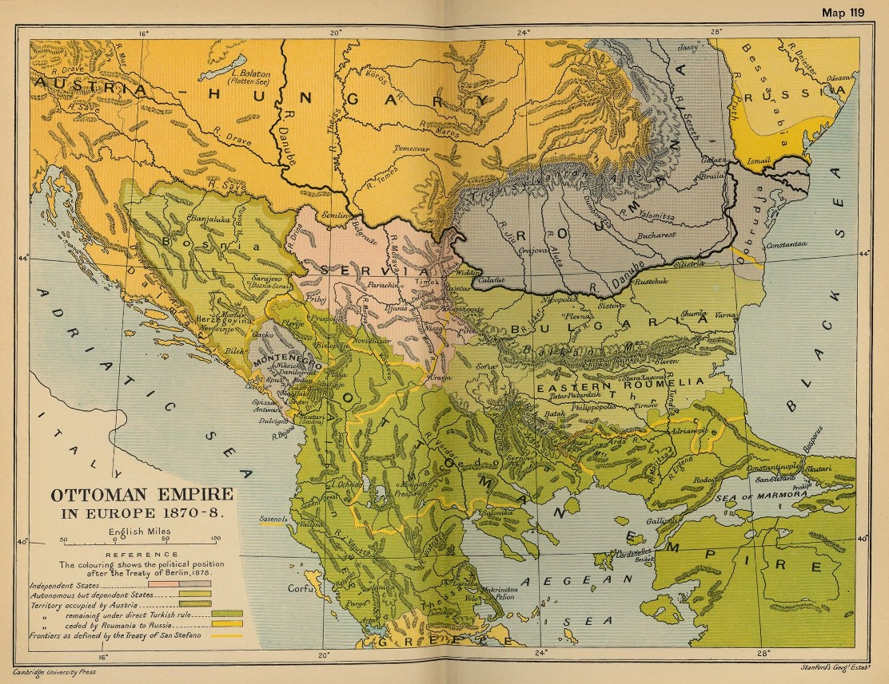

Slide 13
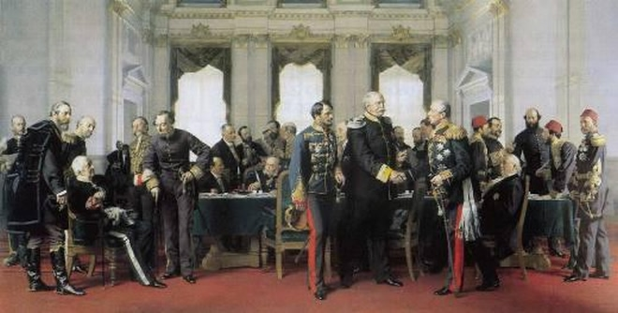
Берлински конгрес 1878.-Разрешење источне кризе и источног питања, одлукама:
Србија, Црна Гора и Румунија добијају независност, смањена Бугарска аутономију- победа начела: Балкан -балканским народима”
Поништена Велика Бугарсака, А-У добија право да окупира БиХ
Територијално проширење Србије за 4 округа а Црне Горе за 5 градова. А-У поново потиснула Русију са Балкана.

Slide 14
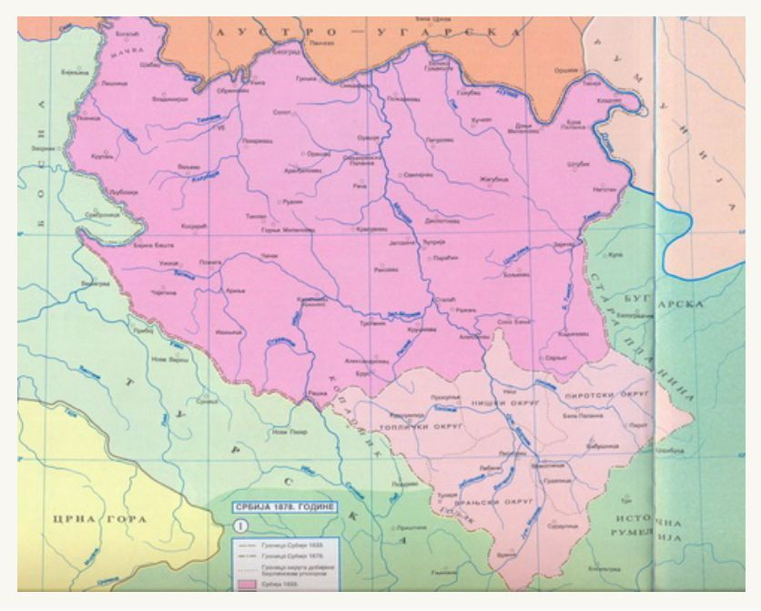

Slide 15
Албанска или Призренска лига 1878.–група албанских интелектуалца узалудно захтевала од Берлинског конгреса стварање Велике Албаније ( данашња Албанија +западна Македонија, КиМ, део Црне Горе )
Бугарска независна 1908.
Албанија независна 1913.
Источно питање је завршено у Балканским ратовима јер се границе Турске на Балкану више неће мењати.

Slide 16
Аутор:
Душица
Максимовић

